Slide 1
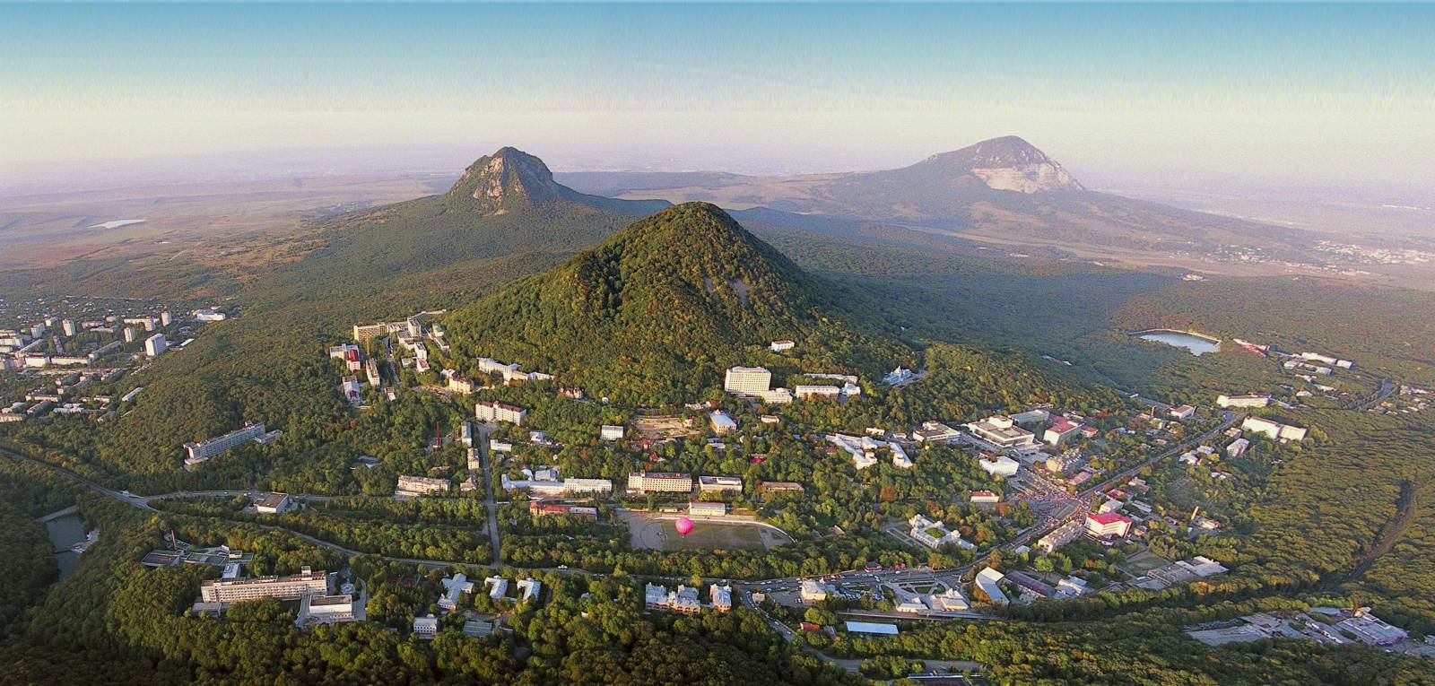
ФИНАНСОВОЕ УПРАВЛЕНИЕ АДМИНИСТРАЦИИ ГОРОДА-КУРОРТА ЖЕЛЕЗНОВОДСКА СТАВРОПОЛЬСКОГО КРАЯ
ОТКРЫТЫЙ БЮДЖЕТ ДЛЯ ГРАЖДАН
по проекту решения Думы города-курорта Железноводска Ставропольского края «Об утверждении отчета об исполнении бюджета города-курорта Железноводска Ставропольского края за 2022 год»

Slide 2
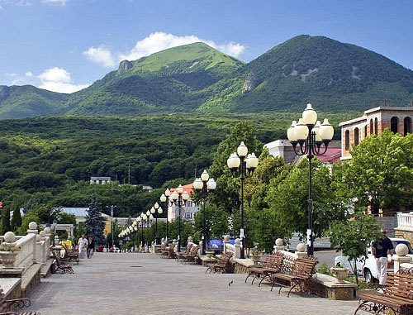
Город Железноводск расположен на юге Ставропольской возвышенности, в предгорьях Большого Кавказа. Население города составляет более 50 тысяч человек. В административные границы Железноводска входят: поселок Иноземцево, микрорайон Бештау, жилые районы - Капельница и Розы Люксембург. Железноводск — самый динамично развивающийся курорт Кавминвод. В 2003 году ему присвоено звание «Лучший город России» среди малых городов. По итогам Всероссийского конкурса «Лучшая муниципальная практика» в 2020 году Железноводск занял 1 место и получил 75 млн. рублей для внедрения системы «Умный город», в 2021 году занял 4 место в номинации «Муниципальная экономическая политика и управление муниципальными финансами» и получил 20 млн. рублей.
В 2022 году по итогам Всероссийского конкурса «Лучшая муниципальная практика» Железноводск занял 4 место в номинации «Модернизация городского хозяйства посредством внедрения цифровых технологий и платформенных решений (умный город)» и получил 18 млн. рублей. Так же город получил диплом III степени Всероссийского конкурса «Лучшее муниципальное образование России в сфере управления общественными финансами».

Slide 3
Основные понятия
Бюджет – форма образования и расходования денежных средств, предназначенных для финансового обеспечения задач и функций государства и местного самоуправления
Результат исполнения бюджета
Дефицит бюджета – превышение расходов бюджета над его доходами
Доходы бюджета поступающие в бюджет денежные средства
-
Расходы бюджета выплачиваемые из бюджета денежные средства
=
Профицит бюджета – превышение доходов бюджета над его расходами

Slide 4
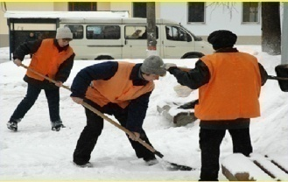
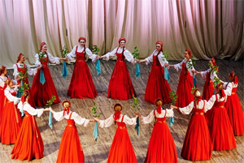
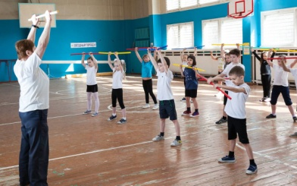
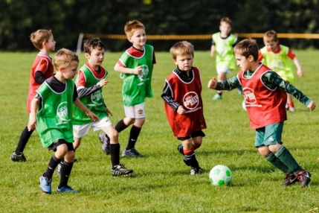
Гражданин в бюджетном процессе
Налогоплательщик
Получатель социальных гарантий
Участвует в ДОХОДНОЙ части бюджета
Получает социальные гарантии – РАСХОДНАЯ часть бюджета
образование
налог на доходы физических лиц
услуги ЖКХ
налог на имущество
культура
физкультура
спорт
земельный налог
социальные льготы

Slide 5
Реализация основных направлений бюджетной, налоговой и долговой политики города-курорта Железноводска Ставропольского края за 2022 год и плановый период 2023 и 2024 годов
Исполнение бюджета города-курорта Железноводска Ставропольского края в 2022 году осуществлялось в рамках выполнения мероприятий, направленных на решение приоритетных задач, и отраженных в основных направлениях бюджетной, налоговой и долговой политики на 2022 год и плановый период 2023 и 2024 годов. С этой целью были реализованы мероприятия по увеличению роста доходов и оптимизации расходов бюджета города, совершенствованию долговой политики города, а также мероприятия по обеспечению устойчивого развития экономики и социальной стабильности города.
Реализация бюджетной политики в 2022 году была отмечена существенной ролью программного бюджета (более чем 95,1 % составили программные расходы бюджета города), осуществлением мероприятий в сфере финансового обеспечения услуг, централизацией бухгалтерского учета, сокращением неэффективных расходов, повышением операционной эффективности управления финансами, дальнейшим распространением программ (проектов), основанных на местных инициативах.
В рамках реализации налоговой политики в 2022 году план по поступлению налоговых и неналоговых доходов в бюджет города был исполнен на 110,9 %.
Также в 2022 году успешно реализованы задачи долговой политики. Все показатели, характеризующие долговую нагрузку на бюджет имели четкую тенденцию к улучшению. В 2022 году бюджетные и банковские кредиты в бюджет города не привлекались.

Slide 6
Исполнение основных параметров бюджета города-курорта Железноводска Ставропольского края
млн.руб.
2020 год
2021 год
2022 год
Доходы
1 905,9
Расходы
1 842,3
Профицит
63,6
Доходы
1 141,6
Расходы
1 042,4
Профицит
99,2
Доходы
1 878,1
Расходы
1 837,0
Профицит
41,1
Доходы
2 264,4
Расходы
2 330,7
Дефицит
- 66,3
- 27,8
386,3
- 5,3
493,7
В 2022 году произошло увеличение основных параметров бюджета города в сравнении с 2021 годом. Доходы увеличились на 386,3 млн.рублей и составили 2264,4 млн.рублей, расходы увеличились на 493,7 млн.рублей и составили 2330,7 млн.рублей. Дефицит бюджета составил 66,3 млн.рублей, источником финансирования которого является снижение остатков средств на счетах по учету средств местного бюджета, образовавшихся по итогам исполнения бюджета города за 2021 год

Slide 7
Основные характеристики исполнения бюджета города-курорта Железноводска Ставропольского края за 2020-2022 годы
млн.руб.
Показатель | Факт за 2020 год | Факт за 2021 год | 2022 год |  | Отклонение исполнения к плану 2022 года |  | Отклонение исполнения 2022 к 2021 году
 |  |  | План | Факт | +/- | % | +/- | %
ДОХОДЫ | 1 905,9 | 1 878,1 | 2 217,4 | 2 264,4 | 47,0 | 102,1 | 386,3 | 120,6
в том числе:
Налоговые и неналоговые доходы | 390,7 | 494,3 | 474,7 | 526,2 | 51,5 | 110,8 | 31,9 | 106,5
Безвозмездные поступления | 1 515,2 | 1 383,8 | 1 742,7 | 1 738,2 | -4,5 | 99,7 | 354,4 | 125,6
РАСХОДЫ | 1 842,3 | 1 837,0 | 2 415,5 | 2 330,7 | -84,8 | 96,5 | 493,7 | 126,9
ПРОФИЦИТ (+), ДЕФИЦИТ (-) | 63,6 | 41,1 | -198,1 | -66,3 | 131,8 | 33,5 | -107,4 | -161,3
Выполнение плана поступления доходов осуществлено за счет прироста налоговых и неналоговых доходов (их рост составил 6,5% в сравнении с 2021 годом). В целом, доходы города в 2022 году увеличились на 20,6 % к 2021 году как за счет увеличения налоговых и неналоговых доходов так и за счет безвозмездных поступлений.
Расходы в 2022 году увеличились в сравнении с 2021 годом на 26,9 %.

Slide 8
Основные характеристики исполнения бюджета города-курорта Железноводска Ставропольского края за 2020-2022 годы
млн.руб.

Slide 9
ДИНАМИКА НАЛОГОВЫХ ДОХОДОВ
млн. руб.

Slide 10
ДИНАМИКА НЕНАЛОГОВЫХ ДОХОДОВ
млн. руб.

Slide 11
ДИНАМИКА БЕЗВОЗМЕЗДНЫХ ПОСТУПЛЕНИЙ
млн. руб.

Slide 12
Динамика расходов бюджета города-курорта Железноводска Ставропольского края за 2020-2022 годы
млн.руб.
2020 год - факт
2021 год - факт
2022 год - факт
2330,7
1 842,3
1 837,0
+ 493,7
- 5,3

Slide 13
Расходы бюджета города-курорта Железноводска Ставропольского края в разрезе разделов за 2020-2022 годы
тыс.руб.
Наименование | 2020 (факт) | 2021 (факт) | 2022
 |  |  | Уточненный план | Факт | % испол-нения
Общегосударственные вопросы | 149 301,45 | 153 771,47 | 212 312,29 | 209 683,76 | 98,8
Национальная оборона | 2 328,43 | 2 421,28 | 4 611,68 | 2 595,11 | 56,3
Национальная безопасность и правоохранительная деятельность | 14 257,72 | 9 713,93 | 16 187,53 | 15 913,10 | 98,3
Национальная экономика | 114 219,87 | 108 096,83 | 194 159,05 | 151 370,00 | 78,0
Жилищно-коммунальное хозяйство | 387 795,32 | 377 211,73 | 347 752,42 | 317 630,56 | 91,3
Охрана окружающей среды | 945,25 | 1828,75 | 226 605,46 | 226 353,81 | 99,9
Образование | 646 197,75 | 610 255,34 | 769 509,70 | 766 758,17 | 99,6
Культура и кинематография | 46 061,32 | 58 124,74 | 76 667,10 | 76 603,01 | 99,9
Социальная политика | 461 985,27 | 494 456,18 | 542 408,37 | 538 512,17 | 99,3
Физическая культура и спорт | 16 991,55 | 19 090,06 | 23 120,21 | 23 046,01 | 99,7
Средства массовой информации | 2 015,06 | 1 989,04 | 2 222,60 | 2 200,96 | 99,0
Обслуживание государственного и муниципального долга | 188,79 | 0,0 | 0,0 | 0,0 | 0,0
ВСЕГО | 1 842 287,78 | 1 836 959,36 | 2 415 556,42 | 2 330 666,65 | 96,5
В 2022 году в городе осуществляли свою деятельность 41 муниципальных учреждений. Из них: 8 казенных учреждений; 33 бюджетных учреждения.

Slide 14
Расходы бюджета города-курорта Железноводска Ставропольского края в разрезе разделов за 2021 год
Структура расходов сохраняет социальную направленность. Расходы отраслей социальной сферы в 2022 году составили 1 404 919,4 тыс. рублей, их доля в общем объеме расходов составила более 60,3 %.

Slide 15
Основные виды расходов бюджета в расчете на 1 жителя города-курорта Железноводска Ставропольского края в 2022 году
млн.руб.
Объем расходов бюджета города-курорта Железноводска на 1 жителя составляет
27,96 тыс.руб.

Slide 16
СРЕДНИЙ УРОВЕНЬ ЗАРАБОТНОЙ ПЛАТЫ ПО
ОТДЕЛЬНЫМ КАТЕГОРИЯМ РАБОТНИКОВ БЮДЖЕТНОЙ СФЕРЫ
рублей
Категории работников | Запланированный уровень средней заработной платы | Достигнутый уровень средней заработной платы
Педагогические работники образовательных учреждений общего образования | 31 311,41 | 31 416,42
Педагогические работники дошкольных образовательных учреждений | 32 197,04 | 32 995,34
Педагогические работники учреждений дополнительного образования детей | 32 120,05 | 32 847,83
Работники учреждений культуры | 30 556,05 | 30 846,00
Педагогические работники учреждений дополнительного образования детей в сфере культуры | 30 556,05 | 32 146,70

Slide 17
ОБЪЁМ СОФИНАНСИРОВАНИЯ СУБСИДИЙ
+404
млн.руб.
-225
-13
+4

Slide 18
Расходы по разделу «Образование»
В городе-курорте Железноводске Ставропольского края осуществляли свою деятельность 29 муниципальных образовательных учреждений, в том числе: 15 дошкольных образовательных учреждений, 5 учреждений дополнительного образования детей, 9 общеобразовательных учреждений.
Структура расходов бюджета по образованию за 2020-2022 годы
тыс.руб.
Раздел, подраздел |  | Объемы финансового обеспечения по годам
код | Наименование | 2020 (факт) | 2021 (факт) | 2022
 |  |  |  | уточненный план | факт | % исполнения
07 00 | Образование | 646 197,75 | 610 255,34 | 769 509,71 | 766 758,17 | 99,6
07 01 | Дошкольное образование | 320 140,36 | 260 088,99 | 300 422,06 | 300 312,42 | 99,9
07 02 | Общее образование | 245 414,84 | 274 033,41 | 378 676,18 | 376 176,72 | 99,3
07 03 | Дополнительное образование детей | 69 351,11 | 60 636,12 | 72 426,36 | 72 426,36 | 100,0
07 07 | Молодежная политика | 8 494,78 | 4 861,63 | 5 986,23 | 5 924, 60 | 99,0
07 09 | Другие вопросы в области образования | 10 441,94 | 10 635,19 | 11 998,87 | 11 918,06 | 99,3

Slide 19
Расходы бюджета города на Образование в 2020-2022 годах
млн.руб.
Расходы в 2022 году направлены на реализацию мероприятий по модернизации школьных систем образования; на организацию бесплатного горячего питания обучающихся в начальных школах; на ежемесячное денежное вознаграждение за классное руководство педагогическим работникам; на обеспечение деятельности советников директора по воспитанию и взаимодействию с детскими общественными объединениями в общеобразовательных организациях; на приобретение новогодних подарков детям.

Slide 20
Расходы на Образование в расчете на 1 жителя города-курорта Железноводска Ставропольского края
тыс.руб.

Slide 21
Дошкольное образование
В городе-курорте Железноводске Ставропольского края действует 15 дошкольных образовательных учреждений - детских садов, в которых обучается 2 629 ребенка.
Объем субвенции на обеспечение государственных гарантий реализации прав на получение общедоступного и бесплатного дошкольного образования в муниципальных дошкольных и общеобразовательных организациях и на финансовое обеспечение получения дошкольного образования в частных дошкольных и частных общеобразовательных организациях
млн. рублей
На обеспечение государственных гарантий реализации прав на получение общедоступного и бесплатного дошкольного образования в муниципальных общеобразовательных организациях, в 2022 году выделено 140,47 млн. рублей, что на 14,3% выше уровня 2021 года.

Slide 22
Общее и дополнительное образование
 | Количество учреждений общего и дополнительного образования в городе-курорте Железноводске Ставропольского края |  |  | Количество учащихся учреждений общего и дополнительного образования в городе-курорте Железноводске Ставропольского края
 | 2019/2020 учебный год | 2020/2021 учебный год | 2021/2022 учебный год | 2019/2020 учебный год | 2020/2021 учебный год | 2021/2022 учебный год
Общеобразовательные школы | 9 | 9 | 9 | 5 117 чел. | 5 265 чел. | 5 385 чел.
Учреждения дополнительного образования | 5 | 5 | 5 | 2 364 чел. | 2 349 чел. | 2 479 чел.
ВСЕГО | 14 | 14 | 14 | 7 481 чел. | 7 481 чел. | 7 864 чел.

Slide 23
Общее и дополнительное образование
Объем субвенции на обеспечение государственных гарантий реализации прав на получение общедоступного и бесплатного начального общего, основного общего, среднего общего образования в муниципальных общеобразовательных организациях, а также обеспечение дополнительного образования детей в муниципальных общеобразовательных организациях и на финансовое обеспечение получения начального общего, основного общего, среднего общего образования в частных общеобразовательных организациях
млн.руб.
На обеспечение государственных гарантий реализации прав на получение общедоступного и бесплатного начального общего, основного общего, среднего общего образования в муниципальных общеобразовательных организациях, обеспечение дополнительного образования детей в муниципальных общеобразовательных организациях в 2022 году выделено335,56 млн. рублей, что на 120 % выше уровня 2021 года.

Slide 24
Расходы по разделу «Культура, кинематография»
Сеть отрасли культуры и кинематографии в городе-курорте Железноводске Ставропольского края составляют 3 муниципальных учреждения, в том числе: библиотека, Пушкинская галерея, Городской Дворец культуры.
Структура расходов бюджета по культуре за 2020-2022 годы
тыс.руб.
Раздел, подраздел |  | Объемы финансового обеспечения по годам
код | наименование | 2020 (факт) | 2021 (факт) | 2022
 |  |  |  | уточненный план | факт | % исполнения
08 00 | Культура, кинематография | 46 061,32 | 58 124,72 | 76 667,10 | 76 603,01 | 99,9%
08 01 | Культура | 40 589,71 | 51 629,82 | 63 214,74 | 63 214,74 | 100,0%
08 04 | Другие вопросы в области культуры, кинематографии | 5 471,61 | 6 494,9 | 13 452,36 | 13 388,27 | 99,5%

Slide 25
Расходы бюджета города на Культуру в 2020-2022 годах
Изменение расходов по годам обусловлено в 2021 году выделены средства краевого и федерального бюджета на модернизацию МБУ ДО "Детская художественная школа им. Н.С. Качинского", а так же на создание виртуального концертного зала и модульных библиотек, в 2022 году выделены средства на организацию и проведение в городе-курорте Железноводске Ставропольского края событийных мероприятий.
млн.руб.

Slide 26
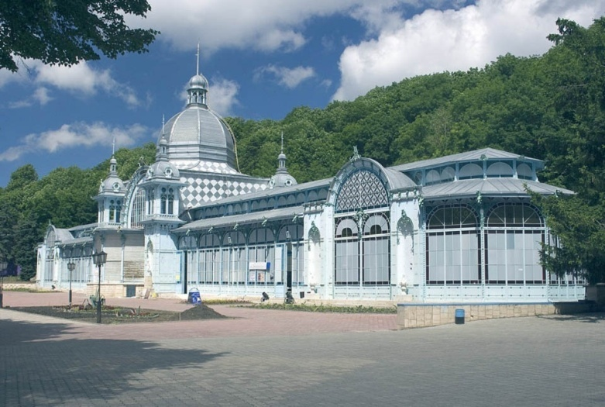
Расходы на Культуру в расчете на 1 жителя города-курорта Железноводска Ставропольского края
тыс.руб.

Slide 27
Расходы по разделу «Социальная политика»
Структура расходов бюджета города по социальной политике за 2020-2022 годы
тыс.руб.
Раздел, подраздел |  | Объемы финансового обеспечения по годам
код | Наименование | 2020 (факт) | 2021 (факт) | 2022
 |  |  |  | уточнен-ный план | факт | % исполне-ния
10 00 | Социальная политика | 461 985,27 | 494 456,17 | 542 408,37 | 538 512,17 | 99,3%
10 03 | Социальное обеспечение населения | 190 631,92 | 202 259,98 | 199 334,99 | 199 273,31 | 100,0%
10 04 | Охрана семьи и детства | 253 757,12 | 274 142,53 | 323 598,05 | 319 764,08 | 98,8%
10 06 | Другие вопросы в области социальной политики | 17 596,23 | 18 053,66 | 19 475,31 | 19 474,77 | 100,0%

Slide 28
Расходы бюджета города на Социальную политику в 2020-2022 годах
Увеличение расходов на социальную политику в 2022 году по сравнению с 2021 годом обусловлено увеличением краевых средств на осуществление ежемесячных выплат на детей в возрасте от трех до семи лет; на ежемесячную выплату в связи с рождением (усыновлением) первого ребенка;
млн.руб.
на предоставление молодым семьям социальных выплат на приобретение (строительство) жилья, нуждающимся в улучшении жилищных условий, имеющим одного или двух детей; а также трех и более детей; на выплату ежемесячной денежной компенсации на каждого ребенка в возрасте до 18 лет многодетным семьям; на ежемесячную денежную выплату, назначаемую в случае рождения третьего ребенка; на выплату пособия на ребенка.

Slide 29
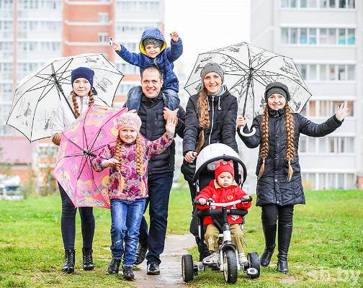
Расходы на Социальную политику на 1 жителя города-курорта Железноводска Ставропольского края
тыс.руб.

Slide 30
Сведения о расходах с учетом интересов целевых групп в социально-культурной сфере города-курорта Железноводска Ставропольского края
Поддержка инвалидов
На предоставление мер социальной поддержки, социальное обеспечение инвалидов за 2022 год
Наименование | 2022 год
 | Кол-во получателей размер выплат | Объем расходов тыс.руб.
Ежемесячная доплата к пенсии гражданам, ставшим инвалидами при исполнении служебных обязанностей в районах боевых действий; | 1 человек в месяц 926,16 руб. | 11,19

Slide 31
Поддержка отдельных категорий граждан за 2022 год
На предоставление мер социальной поддержки, социальное обеспечение отдельных категорий граждан (ветеранов, пенсионеров и других категорий населения) за 2022 год
Наименование | 2022
 | Кол-во получателей Размер выплат | Объем расходов тыс.руб.
Ежемесячная денежная выплата
ветеранам труда и труженикам тыла; | 2670 человек на 1 чел. в месяц ветеран труда - 1 789,28 руб. труженики тыла - 1 341,96 руб. | 57 389,61
ветеранам труда Ставропольского края | 1955 человек на 1 чел. в месяц 1 789,28 руб. | 42 002,91
реабилитированным лицам и лицам, признанным пострадавшими от политических репрессий; | 73 человека на 1 чел. в месяц 1 789,28 руб. | 1 506,81
семьям погибших ветеранов боевых действий; | 7 человек на 1 чел. в месяц 926,16 руб. | 78,32
Государственная социальная помощь малоимущим семьям и малоимущим одиноко проживающим гражданам; | 172 человека | 699,68

Slide 32
Поддержка отдельных категорий граждан за 2022 год
На предоставление мер социальной поддержки, социальное обеспечение отдельных категорий граждан (ветеранов, пенсионеров и других категорий населения) за 2022 год
Наименование | 2022
 | Кол-во получателей размер выплат | Объем расходов тыс.руб.
Компенсация расходов по оплате жилищно-коммунальных услуг отдельным категориям граждан; | 2 586 человек | 34 150,30
Предоставление компенсация расходов на уплату взноса на капитальный ремонт общего имущества в многоквартирном доме отдельным категориям граждан | 638 человек | 1 682,60
Ежегодная денежная выплата лицам, награжденным знаком «Почетный донор СССР», «Почетный донор России». | 195 человек на 1 чел. разовая выплата в год 15 713,84 руб. | 3 125,29
Выплата субсидии на оплату жилого помещения и коммунальных услуг | 1 173 человека | 29 489,17
Субвенция на выплату ежегодной денежной компенсации многодетным семьям на каждого из детей не старше 18-ти лет, обучающихся в общеобразовательных организациях, на приобретение комплекта школьной одежды, спортивной одежды и обуви и школьных принадлежностей | 500 заявителей Разовая выплата -5 200,00 | 4 966,00

Slide 33
Поддержка отдельных категорий граждан за 2022 год
Поддержка материнства и детства
Наименование | 2022
 | Количество получателей размер выплат | Объем расходов тыс.руб.
Выплата ежемесячного пособия на ребенка | 1 663 человека | 14 800,08
Ежемесячная выплата многодетным семьям; | 683 человека на 1 чел. в месяц 754,21 руб. | 18 401,81
Выплата ежегодного социального пособия на проезд учащимся (студентам) | 20 человек на 1 чел. вмесяц 1 458,63 руб. | 29,53
Ежемесячная денежная выплата нуждающимся в поддержке семьям, назначаемая в случае рождения в них после 31 декабря 2012 года третьего ребенка или последующих детей до достижения ребенком возраста трех лет; | 307 человек на 1 чел. в месяц 12 252,00 руб. | 36 873,99
Выплате денежных средств на содержание ребенка опекуну (попечителю). | 41 человек | 3 194,68

Slide 34
Расходы по разделу «Физическая культура и спорт»
Отрасль физической культуры и спорта в городе-курорте Железноводске Ставропольского края представляет спортивно-оздоровительный комплекс МБУ «Железноводск».
Структура расходов бюджета по физической культуре и спорту за 2020-2022 годы
тыс.руб.
Раздел, подраздел |  | Объемы финансового обеспечения по годам
код | Наименование | 2020 (факт) | 2021 (факт) | 2022
 |  |  |  | уточненный план | факт | % исполне-ния
11 00 | Физическая культура и спорт | 16 991,55 | 19 090,0 | 23 120,21 | 23 046,00 | 99,7%
11 01 | Физическая культура | 15 128,23 | 16 398,2 | 20 232,49 | 20 232,49 | 100,0%
11 02 | Массовый спорт | 425,80 | 706,50 | 809,20 | 775,92 | 95,9%
11 05 | Другие вопросы в области физической культуры и спорта | 1 437,52 | 1 985,3 | 2 078,52 | 2 037,58 | 98,0%

Slide 35
Расходы бюджета города на Физическую культуру и спорт в 2020-2022 годах
млн.руб.

Slide 36
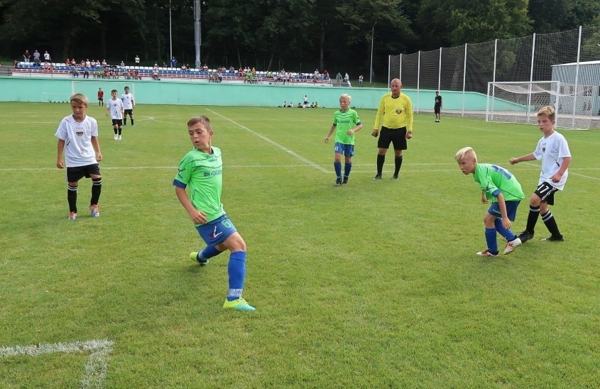
Расходы на Физическую культуру и спорт в расчете на 1 жителя города-курорта Железноводска Ставропольского края
руб.

Slide 37
Структура расходов бюджета города-курорта Железноводска Ставропольского края в разрезе главных распорядителей бюджетных средств за 2020-2022 годы
тыс.руб.
 | 2020 год | 2021 год | 2022 год
Дума города-курорта Железноводска Ставропольского края | 7 848,36 | 7 464,47 | 6 808,99
Администрация города-курорта Железноводска Ставропольского края | 167 199,68 | 143 862,12 | 170 773,10
управление имущественных отношений | 11 282,71 | 11 632,59 | 61 151,27
управление архитектуры и градостроительства | 7 152,86 | 7 172,11 | 9 722,69
Финансовое управление города-курорта Железноводска | 15 211,02 | 16 352,55 | 43 119,98
управление образования | 514 400,02 | 578 571,06 | 727 204,07
управление культуры | 95 152,22 | 98 502,44 | 115 782,88
управление труда и социальной защиты населения | 425 718,78 | 479 930,56 | 480 122,37
комитет по физической культуре, спорту и туризму | 16 995,55 | 19 102,41 | 26 469,58
Управление городского хозяйства | 577 275,23 | 470 852,24 | 685 465,40
Контрольно-счетная палата | 4 050,76 | 3 516,81 | 4 046,27
ИТОГО: | 1 842 278,78 | 1 836 959,36 | 2 330 666,65

Slide 38
Структура расходов бюджета города-курорта Железноводска Ставропольского края в разрезе главных распорядителей бюджетных средств за 2020-2022 годы
млн.руб.

Slide 39
Расходы бюджета города Железноводска в разрезе муниципальных программ и непрограммных направлений деятельности за 2020-2022 годы
2020 год
2021 год
2022 год
млн.руб.
2 217
1 690
1 698
Муниципальные
программы
91,7 %
92,4 %
95,1 %
139
114
Непрограммные
направления
152
4,9%
8,3%
7,6%
В 2022 году объем расходов в рамках муниципальных программ за счет средств бюджета города вырос и составил 2 217 млн. рублей. Удельный вес расходов по муниципальным программам в общей сумме расходов за счет средств бюджета в 2020 году составлял 91,7 %, а в 2021 году – 92,4%.

Slide 40
Расходы на реализацию муниципальных программ за 2020-2022 годы
тыс.руб.
Наименование муниципальной программы | 2020год факт | 2021 год факт | 2022 год |  | Отклонение от уточненного плана (+/-) | % выполнения плана
 |  |  | уточненный план | факт
«Развитие образования в городе-курорте Железноводске Ставропольского края» | 650 258,55 | 613 092,43 | 755 308,85 | 752 999,76 | - 2309,09 | 99,6%
«Социальная поддержка населения города-курорта Железноводска Ставропольского края» | 465 246,78 | 483 505,99 | 482 665,38 | 482 493,32 | - 172,06 | 99,9%
«Управление имуществом города-курорта Железноводска Ставропольского края» | 11 307,29 | 11 463,43 | 61 153,44 | 60 882,09 | - 271,35 | 99,9%
«Развитие физической культуры и спорта в городе-курорте Железноводске Ставропольского края» | 17 245,60 | 19 050,47 | 21 565,51 | 21 491,31 | - 74,2 | 99,6%
«Развитие градостроительства, строительства и архитектуры в городе-курорте Железноводске Ставропольского края» | 35 787,52 | 11 608,55 | 95 486,13 | 90 826,99 | - 4659,14 | 95,1%
«Культура города-курорта Железноводска Ставропольского края» | 45 929,48 | 57 710,46 | 67 243,76 | 67 179,67 | - 64,09 | 99,9%
«Развитие экономики города-курорта Железноводска Ставропольского края» | 72,51 | 385,40 | 54,14 | 54,14 | 0,00 | 100%
«Развитие жилищно-коммунального хозяйства в городе-курорте Железноводске Ставропольского края» | 298 578,34 | 303 670,03 | 221 226,07 | 157 330,46 | - 63 895,61 | 71,1%
«Развитие транспортной системы и охрана окружающей среды в городе-курорте Железноводске Ставропольского края» | 128 065,40 | 92 348,87 | 327 284,70 | 322 880,25 | -4404,45 | 98,6%
«Создание условий безопасной жизни населения города-курорта Железноводска Ставропольского края» | 15 940,34 | 11 694,73 | 36 201,15 | 34 665,68 | -1535,47 | 95,7%
«Открытость и эффективность работы администрации города-курорта Железноводска Ставропольского края» | 17 077,23 | 16 689,49 | 17 303,29 | 17 281,65 | -21,64 | 99,8%
«Молодежь города-курорта Железноводска Ставропольского края» | 849,48 | 998,32 | 1 163,57 | 1 163,57 | 0,00 | 100,00%
"Формирование современной городской среды" | 173 630,13 | 75 604,80 | 165 652,40 | 162 398,28 | -3254,12 | 98,0%
"Управление финансами в городе-курорте Железноводске Ставропольского края" | 0,00 | 0,00 | 45 635,45 | 45 397,46 | -237,99 | 99,4%
Программные расходы | 1 859 988,65 | 1 697 822,96 | 2 297 943,88 | 2 217 044,69 | - 80 899,21 | 96,4%

Slide 41
Расходы на реализацию непрограммных направлений за 2020-2022 годы
тыс.руб.
Наименование непрограммных направлений | 2020 год факт | 2021 год факт | 2022 год |  | Отклонение от уточненного плана
 |  |  | уточненный план | факт | (+/-) | %
Обеспечение деятельности Думы города-курорта Железноводска Ставропольского края | 7 885,79 | 7 464,47 | 6 749,23 | 6 726,64 | -22,59 | 99,7 %
Обеспечение деятельности Администрации города-курорта Железноводска Ставропольского края | 107 011,65 | 106 851,13 | 86 017,11 | 84 789,78 | -1 227,33 | 98,5%
Обеспечение деятельности Финансового управления администрации города-курорта Железноводска Ставропольского края | 15 938,50 | 15 953,99 | 0,00 | 0,00 | 0,00 | 00,0%
Обеспечение деятельности Контрольно-счетной палаты города-курорта Железноводска Ставропольского края | 4 065,07 | 3 516,81 | 4 066,93 | 4 046,27 | -20,66 | 99,5%
Обеспечение деятельности Управления городского хозяйства администрации города-курорта Железноводска Ставропольского края | 17 353,49 | 0,00 | 0,00 | 0,00 | 0,00 | 0,0%
Сохранение культурного наследия | 0,00 | 0,00 | 9 078,12 | 9 078,12 | 0,00 | 100%
Непрограммные расходы в рамках обеспечения мероприятий, связанных с профилактикой и устранением последствий распространения коронавирусной инфекции | 2 147,38 | 1 335,75 | 1040,00 | 1 040,00 | 0,00 | 100,0%
Прочие непрограммные расходы | - | 4 014,25 | 10 661,15 | 7 941,15 | -2720,00 | 74,4%
Непрограммные направления деятельности | 154 401,88 | 139 136,40 | 117 612,53 | 113 621,96 | -3990,57 | 96,6%
Всего расходов | 2 014 390,53 | 1 836 959,36 | 2 415 556,42 | 2 330 666,65 | -84889,77 | 96,5%

Slide 42
Расходы бюджета города-курорта Железноводска Ставропольского края в разрезе муниципальных программ за 2020-2022 годы

Slide 43
ДИНАМИКА ИСПОЛНЕНИЯ РАСХОДОВ
в течение 2022 года
млн.руб.

Slide 44
ИСПОЛНЕНИЕ РАСХОДОВ
на реализацию федеральных (национальных) проектов
Национальный проект «Образование»
0,7
Национальный проект «Культура»
3,7
Национальный проект «Демография»
87,7
Национальный проект «Экология»
225,1
Национальный проект «Жилье и городская среда»
126,0
млн. руб.

Slide 45
КАССОВОЕ ИСПОЛНЕНИЕ И СТРУКТУРА ДОРОЖНОГО ФОНДА В 2022 ГОДУ
ДОРОЖНЫЙ ФОНД
96,5 млн. рублей
81,9 млн. руб. на ремонт автомобильных
дорог общего пользования местного значения:
капитальный ремонт – 66,3 млн. руб.
текущий ремонт (ямочный, ливневая канализация, тротуары) – 15,6 млн. руб.
7,7 млн. руб. на содержание автомобильных дорог общего пользования местного значения
62,4 млн. рублей за счет субсидии из краевого бюджета

Slide 46
МУНИЦИПАЛЬНЫЙ ВНУТРЕННИЙ ДОЛГ

Slide 47
ИТОГИ КОНТРОЛЬНО-РЕВИЗИОННОЙ ДЕЯТЕЛЬНОСТИ ФИНАНСОВОГО УПРАВЛЕНИЯ
в 2022 году
10 проверок и ревизий
Объем проверенных средств
130,5 млн. руб.
Финансовых нарушений
5,5 млн. руб.
Нарушение бюджетного
законодательства
5,1 млн. руб.
Нарушения законодательства
в сфере закупок товаров, работ, услуг
0,4 млн. руб.
Нарушение Порядка ведения
бюджетного (бухгалтерского)
учета и представления
бюджетной (бухгалтерской)
отчетности
4,5 млн. руб.
Неэффективное
использование
бюджетных средств
0,5 млн. руб.
Неправомерное
расходование
бюджетных средств
0,1 млн. руб.
Устранено финансовых нарушений
3,8 млн. руб.

Slide 48
Контактная информация
ФИНАНСОВОГО УПРАВЛЕНИЯ
АДМИНИСТРАЦИИ ГОРОДА-КУРОРТА
ЖЕЛЕЗНОВОДСКА СТАВРОПОЛЬСКОГО КРАЯ
Адрес: 357401, Ставропольский край, г. Железноводск,
ул. Ленина, д.102
Телефон: (879-32) 4-30-85
Факс: (879-32) 3-15-02
Адрес электронной почты: zhelfin@mail.ru

